Slide 1
Grafuri planare

Slide 2

Graf planar
Amintiri din primul curs

Slide 3
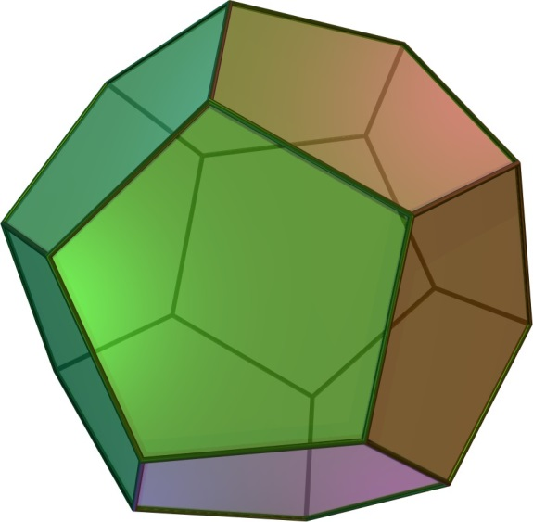
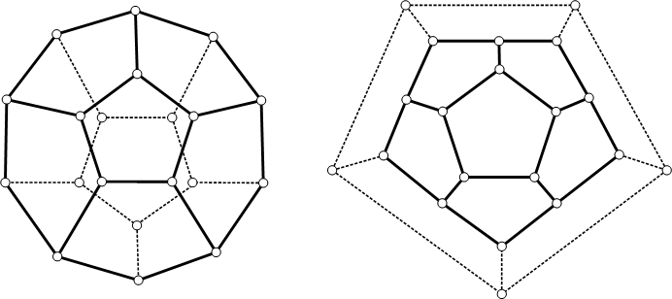
Dodecaedrul

Slide 4
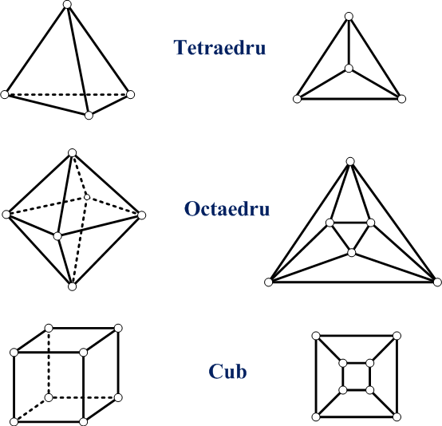
Corpuri platonice - grafuri planare

Slide 5
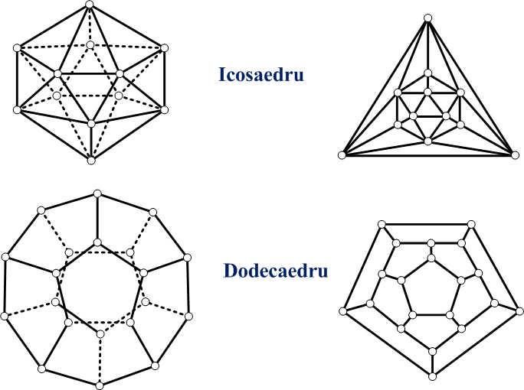
Corpuri platonice - grafuri planare

Slide 6
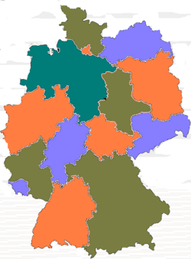
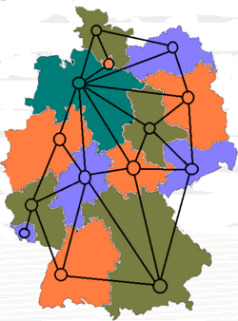
Colorarea hărților
http://en.citizendium.org/wiki/Four_color_theorem

Slide 7
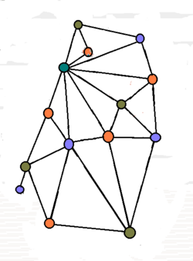
Colorarea hărților
http://en.citizendium.org/wiki/Four_color_theorem

Slide 8
Graf planar
G = (V, E) graf neorientat s.n. planar ⇔ admite o reprezentare în plan a.î. muchiilor le corespund segmente de curbe continue care nu se intersectează în interior unele pe altele
O astfel de reprezentare s.n. hartă a lui G
1
2
1
2
1
2
3
4
3
4
3
4
G ~ K₄
hărți

Slide 9
Graf planar
G = (V, E) graf neorientat s.n. planar ⇔ admite o reprezentare în plan a.î. muchiilor le corespund segmente de curbe continue care nu se intersectează în interior unele pe altele
O astfel de reprezentare s.n. hartă a lui G
1
5
2
?
4
3
G ~ K₅

Slide 10
Graf planar
Fie G = (V, E) graf planar, M o hartă a sa.
M induce o împărțire a planului într-o mulțime F de părți convexe numite fețe.
Una dintre acestea este fața infinită (exterioară)
5
f₁
1
2
f₂
f₄
6
f₃
4
3

Slide 11
Graf planar
M = (V, E, F) hartă
Pentru o față f ∈ F definim
d_{M}(f) = gradul feței = numărul muchiilor lanțului închis (frontierei) care delimitează f (câte muchii sunt parcurse atunci când traversăm frontiera)
5
1
2
1
2
5
~
6
6
4
3
4
3

Slide 12

Graf planar
Observație: Hărți diferite ale aceluiași graf pot avea secvența gradelor diferită
Poate să difere și numărul de fețe (între 2 hărți ale aceluiași graf)?
5
1
2
1
2
5
~
6
6
4
3
4
3

Slide 13
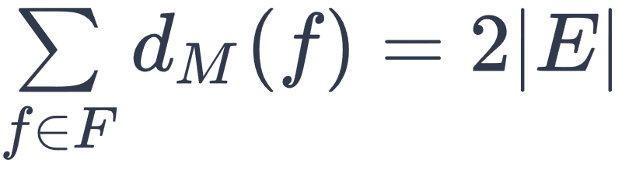
Graf planar
M = (V, E, F) hartă
Avem:

Slide 14
Graf planar
Teorema poliedrală a lui EULER
Fie G = (V, E) un graf planar conex și M = (V, E, F) o hartă a lui. Are loc relația
|V| - |E| + |F| = 2

Slide 15
Graf planar
Teorema poliedrală a lui EULER
Fie G = (V, E) un graf planar conex și M = (V, E, F) o hartă a lui. Are loc relația
|V| - |E| + |F| = 2
Inducție
Arbore parțial + muchii

Slide 16
Graf planar
Teorema poliedrală a lui EULER
Fie G = (V, E) un graf planar conex și M = (V, E, F) o hartă a lui. Are loc relația
|V| - |E| + |F| = 2
Inducție
Arbore parțial + muchii
Într-un arbore
|E| = |V| - 1
|F| = 1
|V| - |E| + F = |V| - (|V| - 1) + (1) = 1 + 1 = 2 → OK

Slide 17
Graf planar
Teorema poliedrală a lui EULER
Fie G = (V, E) un graf planar conex și M = (V, E, F) o hartă a lui. Are loc relația
|V| - |E| + |F| = 2
Inducție
Pentru arbore e OK
Când adăugăm o muchie …
V rămâne constant
E crește cu 1
F crește cu 1
Relația rămâne validă

Slide 18
Graf planar
Teorema poliedrală a lui EULER
Fie G = (V, E) un graf planar conex și M = (V, E, F) o hartă a lui. Are loc relația
|V| - |E| + |F| = 2
Consecință
Orice hartă M a lui G are 2 - |V| + |E| fețe.

Slide 19
Graf planar
Proprietăți
Fie G = (V, E) un graf planar convex, cu n = |V| > 2 și m = |E|.
Atunci:
m ≤ 3n - 6
∃ x ∈ V cu d(x) ≤ 5

Slide 20

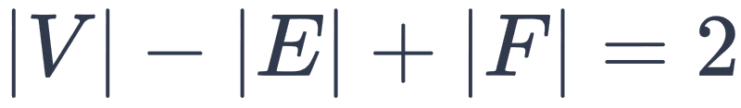
Graf planar
Proprietăți
Fie G = (V, E) un graf planar convex, cu n = |V| > 2 și m = |E|.
Atunci:
m ≤ 3n - 6
∃ x ∈ V cu d(x) ≤ 5
Demonstrație

Slide 21

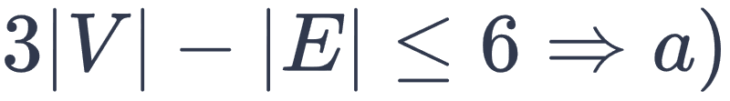
Graf planar
Proprietăți
Fie G = (V, E) un graf planar convex, cu n = |V| > 2 și m = |E|.
Atunci:
m ≤ 3n - 6
∃ x ∈ V cu d(x) ≤ 5
Demonstrație

Slide 22
Graf planar
Proprietăți
Fie G = (V, E) un graf planar convex, cu n = |V| > 2 și m = |E|.
Atunci:
m ≤ 3n - 6
∃ x ∈ V cu d(x) ≤ 5 (exercițiu)
Consecință
K₅ nu este graf planar (exercițiu)

Slide 23
Graf planar
Proprietăți (temă)
Fie G = (V, E) un graf planar conex bipartit, cu n = |V| > 2 și m = |E|.
Atunci:
m ≤ 2n - 4
∃ x ∈ V cu d(x) ≤ 3
Consecință
K_{3, 3} nu este graf planar

Slide 24
Graf planar
Teorema celor 6 culori
Orice graf planar conex este 6-colorabil.
Algoritm de colorare a unui graf planar cu 6 culori

Slide 25
Graf planar
Teorema celor 6 culori
Orice graf planar conex este 6-colorabil.
Algoritm de colorare a unui graf planar cu 6 culori
colorare(G) dacă |V(G)| ≤ 6, atunci colorează vârfurile cu
culori distincte din {1,...,6}

Slide 26
Graf planar
Teorema celor 6 culori
Orice graf planar conex este 6-colorabil.
Algoritm de colorare a unui graf planar cu 6 culori
colorare(G) dacă |V(G)| ≤ 6, atunci colorează vârfurile cu
culori distincte din {1,...,6}
altfel alege x cu d(x) ≤ 5

Slide 27
Graf planar
Teorema celor 6 culori
Orice graf planar conex este 6-colorabil.
Algoritm de colorare a unui graf planar cu 6 culori
colorare(G) dacă |V(G)| ≤ 6, atunci colorează vârfurile cu
culori distincte din {1,...,6}
altfel alege x cu d(x) ≤ 5 colorare(G-x)

Slide 28
Graf planar
Teorema celor 6 culori
Orice graf planar conex este 6-colorabil.
Algoritm de colorare a unui graf planar cu 6 culori
colorare(G) dacă |V(G)| ≤ 6, atunci colorează vârfurile cu
culori distincte din {1,...,6}
altfel alege x cu d(x) ≤ 5 colorare(G-x) colorează x cu o culoare din {1,...,6}
diferită de culorile vecinilor

Slide 29
Graf planar
Teorema celor 6 culori
Orice graf planar conex este 6-colorabil.
Algoritm de colorare a unui graf planar cu 6 culori
colorare(G) dacă |V(G)| ≤ 6, atunci colorează vârfurile cu
culori distincte din {1,...,6}
altfel alege x cu d(x) ≤ 5 colorare(G-x) colorează x cu o culoare din {1,...,6}
diferită de culorile vecinilor
Sugestie de implementare - determinarea iterativă a ordinii în care sunt colorate vârfurile (similar parcurgere BF, sortare topologică)

Slide 30
Graf planar
Teorema celor 5 culori
Orice graf planar conex este 5-colorabil.
Suplimentar - Temă (+ algoritm de 5-colorare)

Slide 31
Graf planar
Teorema celor 4 culori
Orice graf planar conex este 4-colorabil.
Peste nivelul cursului.

